Slide 1
АКЦИЗНИЙ ПОДАТОК
Викладач:
к.е.н. Тітенко З.М.

Slide 2
План
1. Поняття акцизного податку
2. Об’єкти оподаткування
3. Операції, що звільнені від оподаткування
4. Ставки АП та база оподаткування
5. Порядок визначення і сплати податку

Slide 3
АКЦИЗИ – податки на предмети масового споживання, що виробляються і реалізуються в межах країни, та призначені для внутрішнього споживання, товари іноземного виробництва
Універсальні акцизи
Специфічні акцизи
Податок з продажу
Акцизний податок
Податок з обороту
Податок на додану вартість

Slide 5
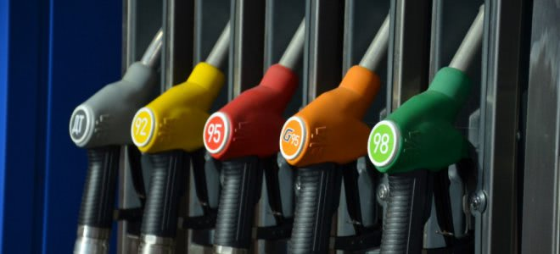
В Україні до підакцизних товарів належать:
спирт етиловий та інші спиртові дистиляти, алкогольні напої, пиво;
тютюнові вироби, тютюн та промислові замінники тютюну;
пальне;
автомобілі легкові, кузови до них, причепи та напівпричепи, мотоцикли, транспортні засоби, призначені для перевезення 10 осіб i більше, транспортні засоби для перевезення вантажів;
електрична енергія.

Slide 6
Виробники підакцизних товарів
Суб'єкти господарювання, які ввозять підакцизні товари
Платники податку
Фізичні особи, які ввозять підакцизні товари
Особи, які реалізує конфісковані підакцизні товари

Slide 7
Рис. 1 Динаміка сплати акцизного податку

Slide 8
ОБ'ЄКТИ ОПОДАТКУВАННЯ АКЦИЗНИМ ПОДАТКОМ
операції з реалізації вироблених в Україні підакцизних товарів (продукції)
операції з реалізації (передачі) підакцизних товарів (продукції) з метою власного споживання, промислової переробки, здійснення внесків до статутного капіталу
операції з ввезення підакцизних товарів (продукції) на митну територію України
операції з реалізації конфіскованих та інших товарів, які перейшли у власність держави
операції з реалізації або передачі підакцизних товарів (продукції), які були звільнені від сплати податку
обсяги та вартість втрачених підакцизних товарів (продукції) понад встановлені нормативи, які затверджені центральним органом виконавчої влади, уповноваженим Кабінетом Міністрів України

Slide 9
реалізації електричної енергії, виробленої кваліфікованими когенераційними установками та/або з відновлюваних джерел енергії.

Slide 10
4. ВИДИ СТАВОК АКЦИЗНОГО ПОДАТКУ
Адвалорні ставки
Специфічні ставки
Адвалорні та специфічні одночасно (змішана)
Встановлюють у відсотках до вартості товару
Встановлюють у грошовому виразі на одиницю товару, представлену у фізичних одиницях виміру (кг, л, см³, штуки)
Встановлюють одночасно за ставками у відсотках до вартості товару та у твердих сумах з одиниці реалізованого товару (продукції)
Застосовуються до підакцизних товарів (продукції) таких як: спирт етиловий, алкогольні напої, пиво; нафтопродукти, скраплений газ;
транспортні засоби
Застосовуються до тютюнових виробів, тютюну та промислових замінників тютюну

Slide 11
Базою оподаткування у разі обчислення податку із застосуванням адвалорних ставок є:
вартість реалізованого товару, виробленого на митній території України, за встановленими виробником максимальними роздрібними цінами з урахуванням податку на додану вартість;
вартість товарів, що ввозяться на митну територію України, за встановленими імпортером максимальними роздрібними цінами на товари, які він імпортує, з урахуванням податку на додану вартість
вартість реалізованої електричної енергії без податку на додану вартість

Slide 13
ПОДАТКОВІ ЗОБОВ'ЯЗАННЯ З АКЦИЗНОГО ПОДАТКУ виникають
За товарами виготовленими в Україні
За імпортованими товарами
Щодо постачання електроене
На дату їх реалізації виробником (тобто відвантаження за договорами, що передбачають перехід права власності
Дата подання митному органу митної декларації
Дата підписання акту прийому-передачі електроенергії.

Slide 14
ДЯКУЮ ЗА УВАГУ

